Slide 1
Pemrograman Basis Data Berbasis Web
Js
(JavaScript)
Bobby Irawan | Ridick Industries

Slide 2
Pokok Bahasan
JavaScript?
Pendeklarasian JavaScript
JavaScript sederhana
Peletakan JavaScript
Komentar pada JavaScript
Kotak Dialog
Variabel
Operator
Struktur Kontrol
Fungsi (function)
array
Bobby Irawan | Ridick Industries

Slide 3
JavaScript?
Untuk membuat website menjadi dinamis dan interaktif:
meletakan teks dinamis di dalam halaman HTML
memberikan reaksi terhadap suatu event
membaca dan menuliskan elemen-elemen HTML
digunakan untuk memvalidasi data
digunakan untuk mendeteksi browser pengunjung web
digunakan untuk menyimpan dan menerima informasi di komputer pengunjung halaman Web
Bobby Irawan | Ridick Industries

Slide 4
Mendeklarasikan JavaScript
<script>
<!--
Kode-kode JavaScript
// -->
</script>
Bobby Irawan | Ridick Industries

Slide 5
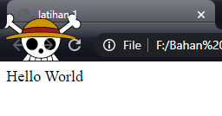
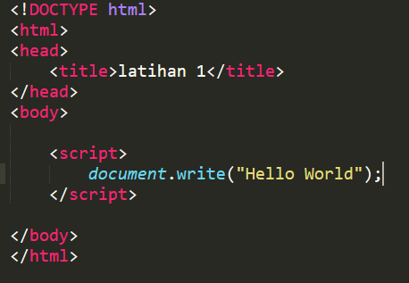
JavaScript Sederhana
JavaScript untuk
menuliskan teks:
Tampilan:
Bobby Irawan | Ridick Industries

Slide 6
Peletakan JavaScript
Di bagian Head
Di bagian Body
Di bagian Head dan body
Di External script
Bobby Irawan | Ridick Industries

Slide 7
Peletakan JavaScript di bagian Head
Script yang berisi fungsi (function) diletakkan di bagian head. Hal ini untuk memastikan bahwa script telah loaded sebelum fungsi dipanggil.
  <html>
  <head>
  <script>
        . . .
  </script>
  </head>
  </html>
Bobby Irawan | Ridick Industries

Slide 8
Peletakan JavaScript di bagian Body
Script yang akan dieksekusi ketika halaman web ditampilkan diletakkan di dalam bagian body.
  <html>
  <head>
  </head>
  <body>
  <script>
  . . .
  </script>
  </body>
  </html>
Bobby Irawan | Ridick Industries

Slide 9
Peletakan JavaScript di bagian Head dan bagian Body
Untuk script yang berjumlah banyak di dalam dokumen HTML, maka script dapat diletakkan baik di bagian head dan body.
  <html>
  <head>
    <script>
    . . .
    </script>
  </head>
  <body>
    <script>
    . . .
    </script>
  </body>
  </html>
Bobby Irawan | Ridick Industries

Slide 10
Peletakan JavaScript di External script
Terkadang JavaScript yang sama ingin dijalankan pada halaman-halaman web yang berbeda-beda. Maka script yang sama tidak perlu dituliskan untuk setiap halaman, akan tetapi dengan menuliskan JavaScript di suatu file eksternal.
Contoh cara penggunaan:
  <html>
  <head>
    <script src=“namaFileScript.js">
    </script>
  </head>
  <body>
  </body>
  </html>
Bobby Irawan | Ridick Industries

Slide 11
Komentar
Komentar 1 baris:
// ini adalah komentar
Komentar beberapa baris:
  /*
  Ini juga
  Adalah komentar
  */
Bobby Irawan | Ridick Industries

Slide 12
Kotak Dialog
Alert
Prompt
Confirm
Bobby Irawan | Ridick Industries

Slide 13
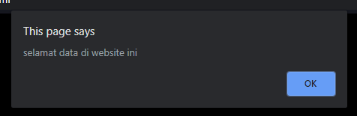
Alert
digunakan untuk memperingatkan pengunjung hal-hal atau dalam kasus tertentu memberikan instruksi.
Syntax:
  alert(‘text’)
Bobby Irawan | Ridick Industries

Slide 14
Prompt
digunakan untuk menampilkan sebuah prompt yang juga mempunyai kotak isian yang dapat menerima sesuai informasi dari pengunjung.
Syntax:
  prompt(‘text’,’defaultvalue’)
Bobby Irawan | Ridick Industries

Slide 15
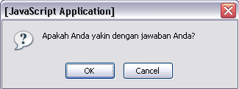
Confirm
Digunakan untuk memperingatkan pengunjung agar menguji atau menerima sesuatu dengan memilih tombol OK atau Cancel untuk konfirmasi.
Syntax:
  confirm(‘text’)
Bobby Irawan | Ridick Industries

Slide 16
Variabel
Tipe data:
  Numeric
  String
  Boolean
  Null
Aturan penggunaan:
  Nama variabel adalah case-sensitive (a dan A adalah 2 contoh variabel yang berbeda)
  Nama variabel harus dimulai dengan suatu huruf atau oleh karakter garis bawah (underscore)
Contoh deklarasi:
  var nama = ‘eve’;
  const angka = 17;
Bobby Irawan | Ridick Industries

Slide 17
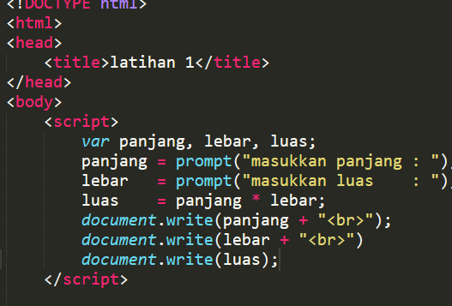
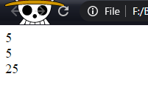
Contoh penggunaan variabel untuk menghitung luas persegi panjang:
output :
Bobby Irawan | Ridick Industries

Slide 18
Operator
Operator Aritmatika:
  + - * / % ++ --
Operator Assignment:
  = += -= *= /= %=
Operator Perbandingan:
  == === != > < >= <=
Operator Logika:
  && || !
Bobby Irawan | Ridick Industries

Slide 19
Struktur Kontrol:
    If…else
    Perulangan For
    Perulangan While
Bobby Irawan | Ridick Industries

Slide 20
If … Else
Digunakan untuk mengetes apakah suatu kondisi itu benar (true) atau salah (false).
<html>
<head> <title>Belajar JavaScript</title> </head>
<body>
<script>
var nilai
nilai = prompt('Silahkan masukkan nilai Anda','');
if(nilai <= 56)
{
alert('Sayang sekali. Anda tidak lulus.');
}
else
{
alert('Selamat! Anda lulus.');
}
</script>
</body>
</html>
Bobby Irawan | Ridick Industries

Slide 21
Perulangan For
Digunakan untuk melakukan perulangan jika jumlah perulangan sudah diketahui sebelumnya
<html>
<head> <title>Belajar JavaScript</title> </head>
<body>
<script>
// Mengulang angka dari 0 sampai 5
var angka=0;
for (angka=0;angka<=5;angka++)
{
document.write('Angka ' + angka + "<br>");
}
</script>
</body>
</html>
Bobby Irawan | Ridick Industries

Slide 22
Perulangan While
Digunakan ketika ingin melakukan perulangan selama kondisi yang ditentukan adalah true.
<html>
<head> <title>Belajar JavaScript</title> </head>
<body>
  <script>
  // Mengulang angka dari 0 sampai 5
  var angka=0;
  while (angka<=5)
  {
  document.write("Angka " + angka +"<br>");
  angka=angka+1;
  }
  </script>
</body>
</html>
Bobby Irawan | Ridick Industries

Slide 23
Fungsi (Function)
Fungsi adalah potongan kode JavaScript yang dapat dideklarasikan pada bagian head dan kemudian dapat dirujuk dari kode yang dibuat di dalam body.
<html>
<head>
  <script>
  function perkalian(a,b)
  {
  return a*b;
  }
  </script>
</head>
<body>
  <script>
  document.write(perkalian(7,5));
  </script>
</body>
</html>
Bobby Irawan | Ridick Industries

Slide 24
Array
Array adalah sekumpulan variabel yang memiliki tipe data yang sama dan dinyatakan dengan nama yang sama. Array menggunakan indeks integer untuk menentukan urutan elemen-elemennya, dimana elemen pertamanya dimulai dari indeks 0,elemen kedua memiliki indeks 1, dan seterusnya.
<html>
<head>
</head>
<body>
<script>
    var cars = ["Saab", "volvo", "BMW"];
    document.write(cars);
  </script>
</body>
</html>
Bobby Irawan | Ridick Industries

